Slide 1


Netzwerke und Schaltungen Übungsstunde Woche 3
Name
pnikou@student.ethz.ch
1. Oktober 2026

Slide 2
Offene Fragen von letzter Woche?

Slide 3
Theoriebeispiele zu Schlüsselkonzepten

Slide 4
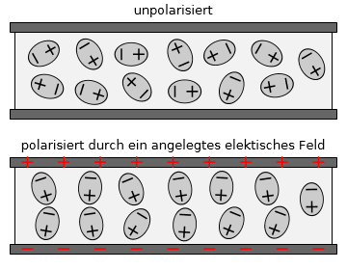
Beispiel 1 – Die dielektrische Polarisation – Einführung
ε₀: Elektrische Feldkonstante / Vakuumpermittivität
ε_{r}: Dielektrizitätszahl
ε=ε₀ε_{r}: Dielektrizitätskonstante
P = (ε - ε₀) E
Schlüsselkonzepte
Die dielektrische Polarisation
Material ist zuerst unpolarisiert
Platten werden geladen. Diese Ladung erzeugt eine elektrische Flussdichte, aus welcher sich ein elektrisches Feld ergibt.
Dieses elektrische Feld führt zur Ausrichtung der Dipole. Das Material wird dielektrisch polarisiert.
Da die Flussdichte von der Ladung über das Gaussche Gesetz gegeben ist, bleibt diese gleich.
Die Polarisation schwächt das resultierende elektrische Feld ab.
unpolarisiert
polarisiert
D = P + ε₀E
Notes:
Ausnahmsweise gibt es eine Einführung. Der Sinn dahinter ist, die Studierenden bewusst auf die falsche Fährte zu locken bei Beispiel 1. Dort ist nämlich die Spannung und somit das elektrische Feld vorgegeben, und die Ladungen und das D-Feld stellen sich so ein, dass E = U/d erfüllt ist. Die Studierenden sollen durch diese Fehlüberlegung und eure anschliessende Erklärung direkt lernen, dass je nach Aufgabenstellung (Ladungen gegeben), es zielführend ist, das D-Feld zuerst, aber manchmal (wenn Spannung gegeben), besser erst das E-Feld berechnet werden sollte.

Slide 5
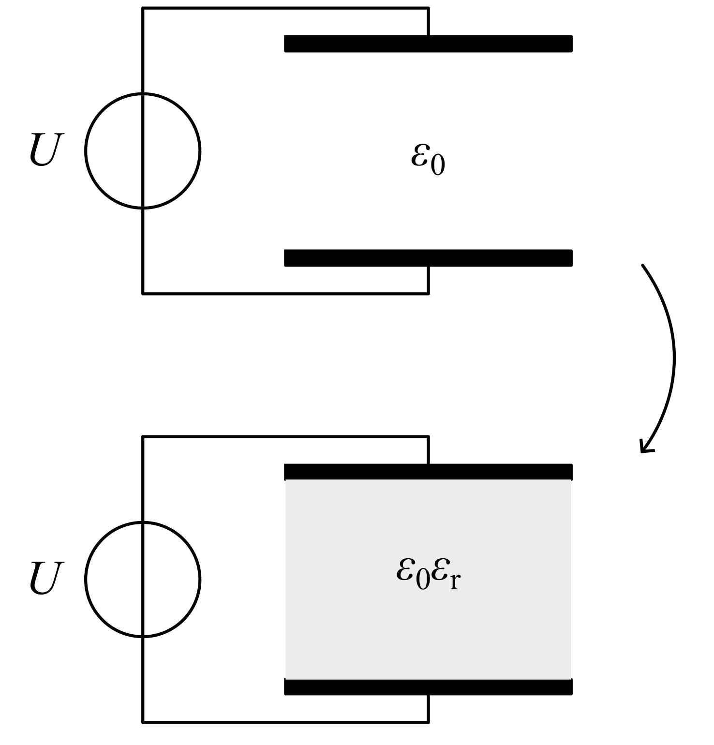
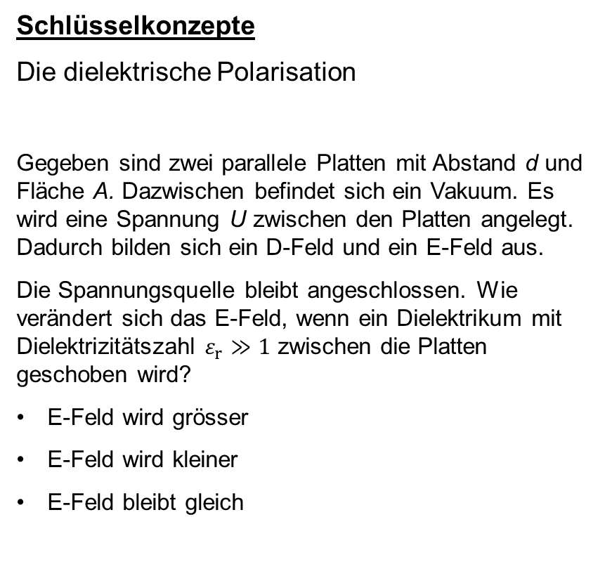
Beispiel 1 – Die dielektrische Polarisation
Schlüsselkonzepte
Die dielektrische Polarisation
Gegeben sind zwei parallele Platten mit Abstand d und Fläche A. Dazwischen befindet sich ein Vakuum. Es wird eine Spannung U zwischen den Platten angelegt. Dadurch bilden sich ein D-Feld und ein E-Feld aus.
Die Spannungsquelle bleibt angeschlossen. Wie verändert sich das E-Feld, wenn ein Dielektrikum mit Dielektrizitätszahl $ε_{r}≫1$ zwischen die Platten geschoben wird?
E-Feld wird grösser
E-Feld wird kleiner
E-Feld bleibt gleich

Slide 6
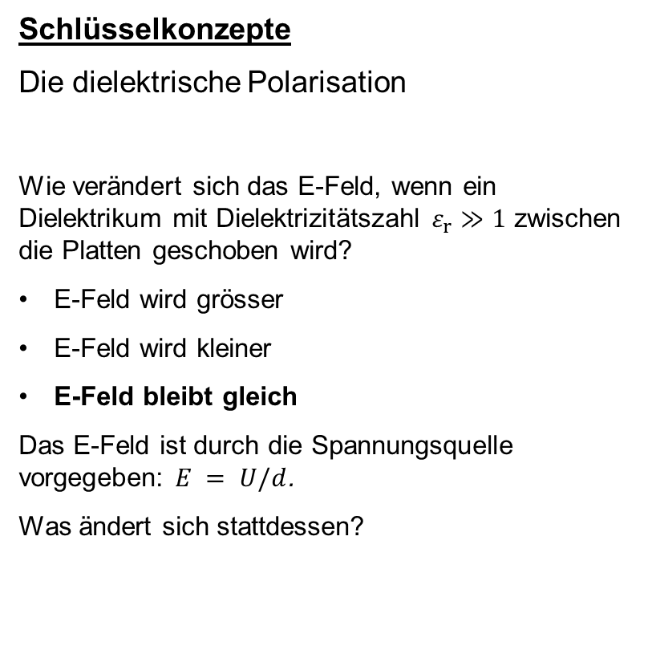
Beispiel 1 – Die dielektrische Polarisation – Lösung
Schlüsselkonzepte
Die dielektrische Polarisation
Wie verändert sich das E-Feld, wenn ein Dielektrikum mit Dielektrizitätszahl $ε_{r}≫1$ zwischen die Platten geschoben wird?
E-Feld wird grösser
E-Feld wird kleiner
E-Feld bleibt gleich
Das E-Feld ist durch die Spannungsquelle vorgegeben: $E = U/d$.
Was ändert sich stattdessen?

Slide 7
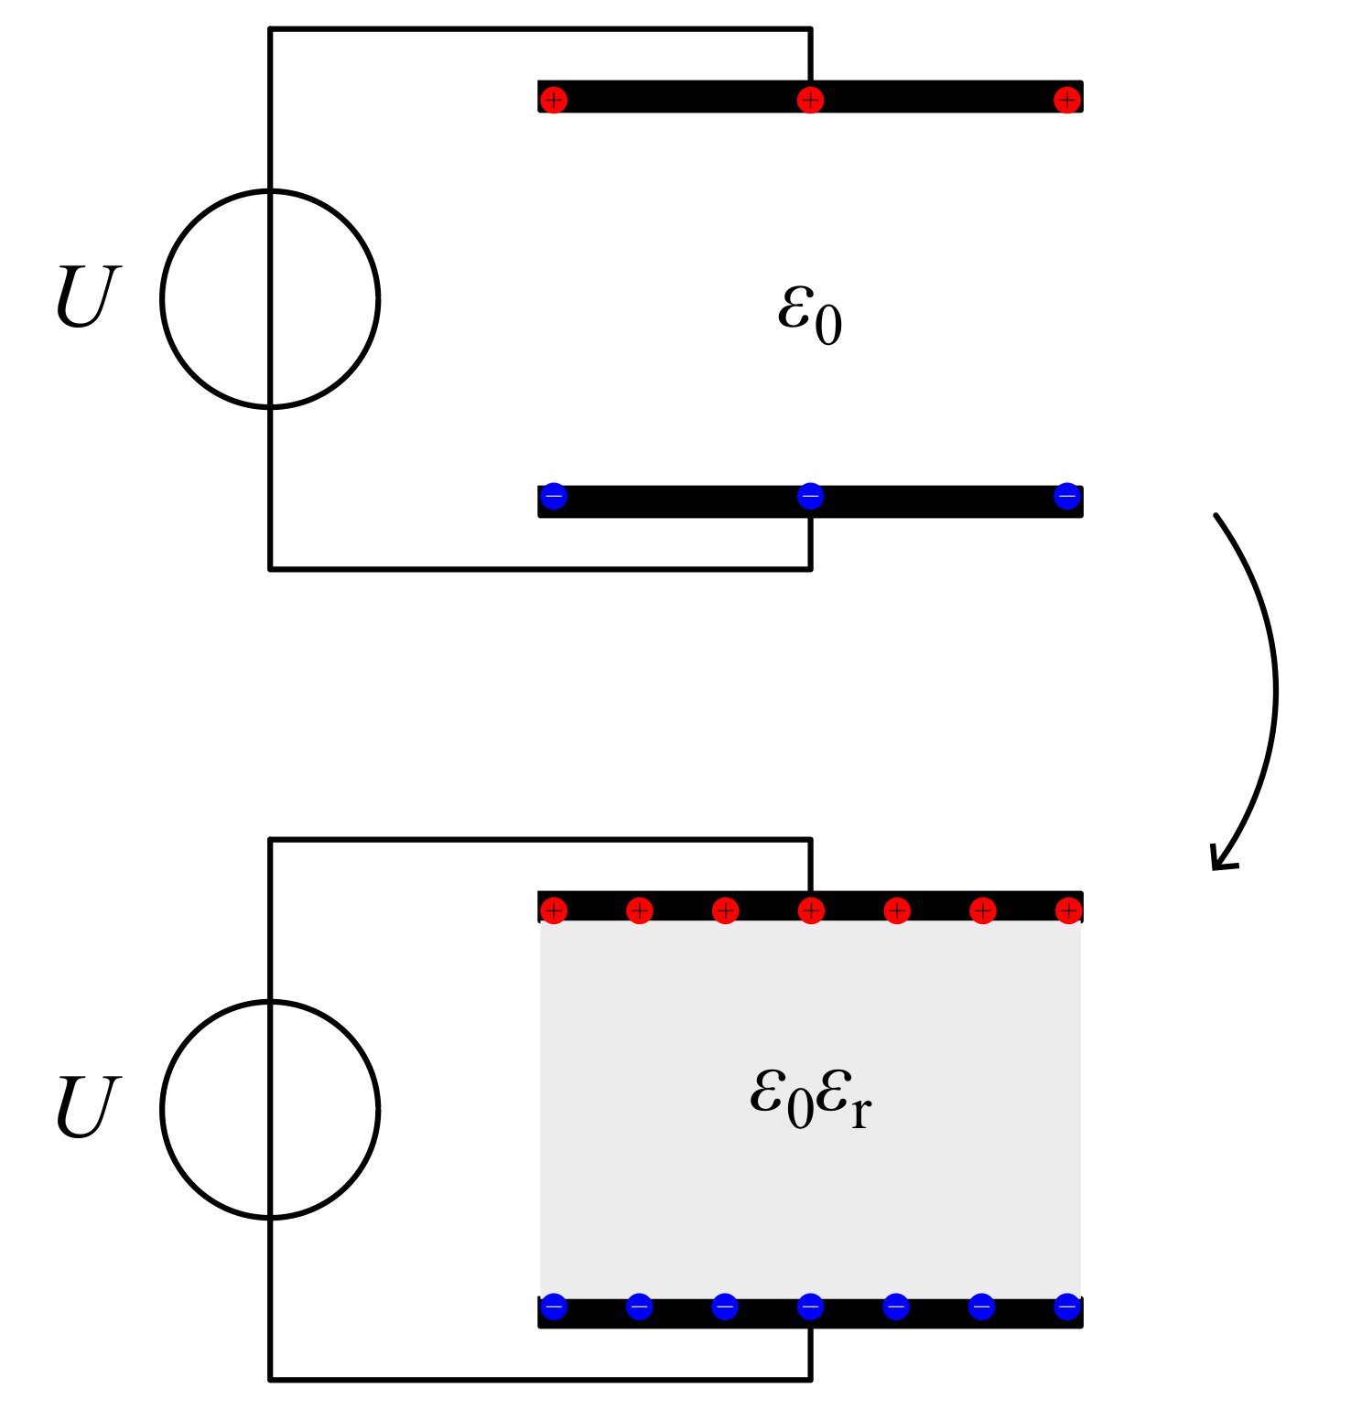
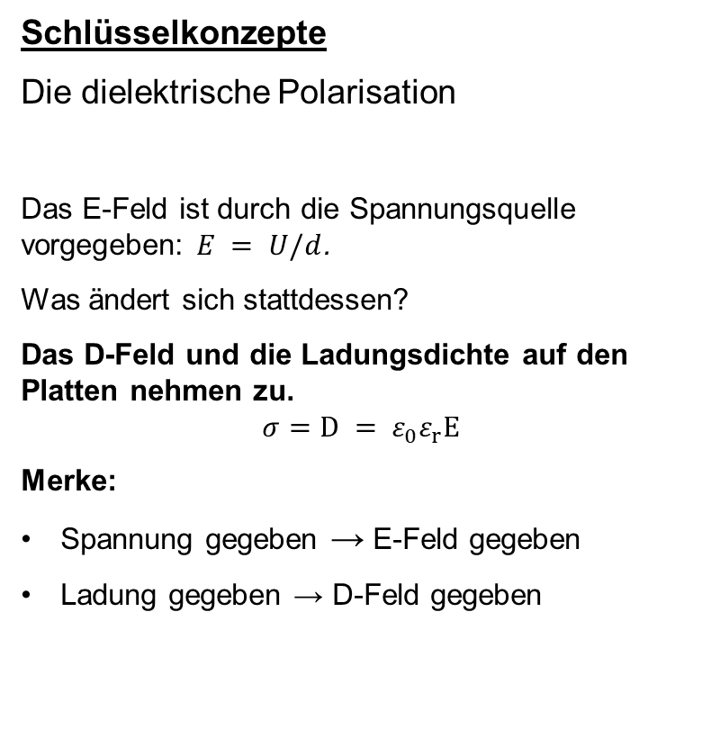
Beispiel 1 – Die dielektrische Polarisation – Lösung Fortsetzung
Schlüsselkonzepte
Die dielektrische Polarisation
Das E-Feld ist durch die Spannungsquelle vorgegeben: $E = U/d$.
Was ändert sich stattdessen?
Das D-Feld und die Ladungsdichte auf den Platten nehmen zu.
$$σ=D = ε_{0}ε_{r}E$$
Merke:
Spannung gegeben → E-Feld gegeben
Ladung gegeben → D-Feld gegeben

Slide 8
Beispiel 1b – Die dielektrische Polarisation berechnen
Schlüsselkonzepte
Die dielektrische Polarisation
Gegeben: Abstand d, Fläche A, Spannung U:
Berechnet die D- und E-Felder und die Polarisation in beiden Dielektrika

Slide 9
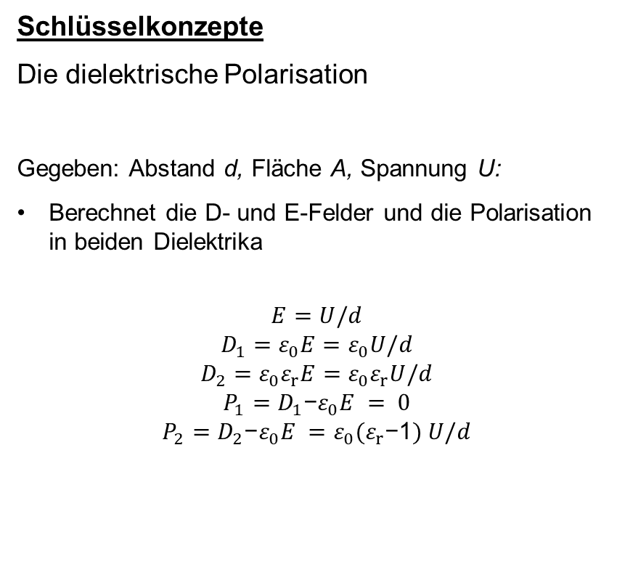
Beispiel 1b – Die dielektrische Polarisation berechnen – Lösung
Schlüsselkonzepte
Die dielektrische Polarisation
Gegeben: Abstand d, Fläche A, Spannung U:
Berechnet die D- und E-Felder und die Polarisation in beiden Dielektrika
$$E=U/d$$
$$D_{1}=ε_{0}E=ε_{0}U/d$$
$$D_{2}=ε_{0}ε_{r}E=ε_{0}ε_{r}U/d$$
$$P_{1}=D_{1}\text{−}ε_{0}E = 0$$
$$P_{2}=D_{2}\text{−}ε_{0}E =ε_{0}(ε_{r}\text{−}\text{1}) U/d$$

Slide 10
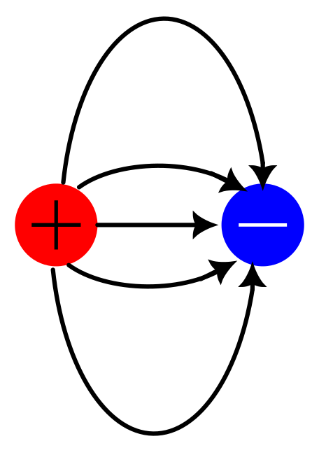
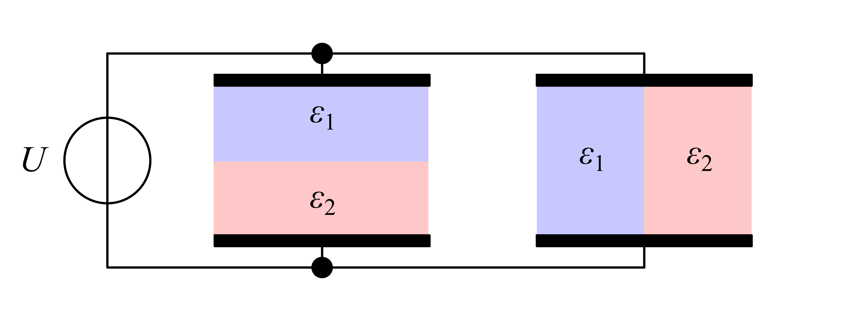
Beispiel 2 – Sprungstellen der Dielektrizitätskonstanten
An zwei unterschiedliche Plattenkondensatoren wird dieselbe Spannung angelegt. Zeichnet qualitativ:
Die Ladungsdichten auf den Platten und das D-Feld in den Dielektrika
Die E-Felder in den Dielektrika
Schlüsselkonzepte
Sprungstellen der Dielektrizitätskonstanten
$$ε_{1}>ε_{2}$$

Slide 11
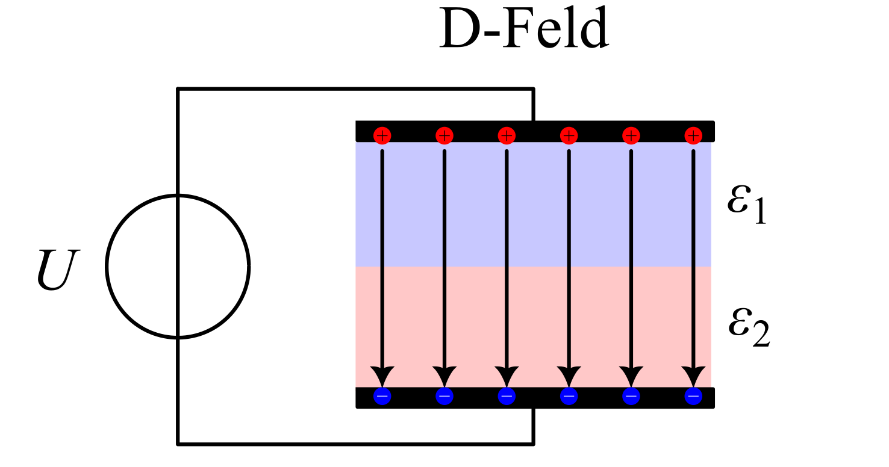
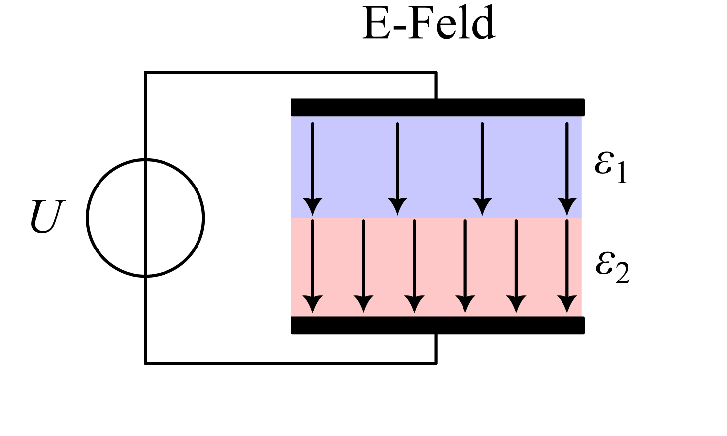
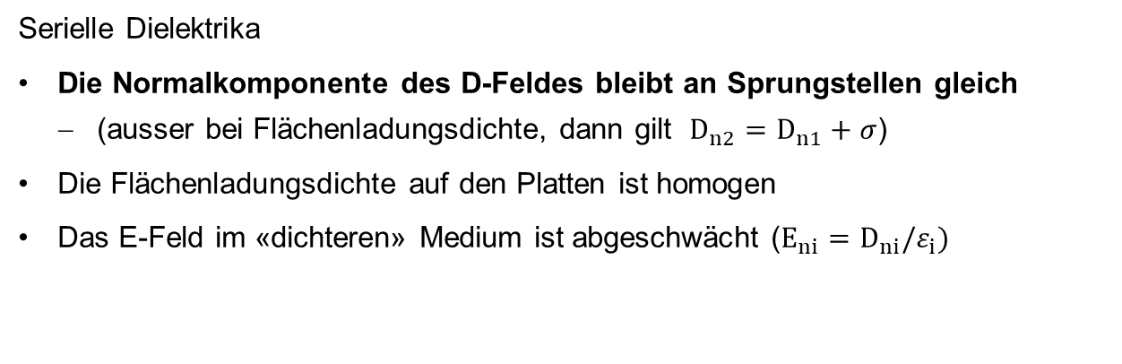
Beispiel 2 – Sprungstellen der Dielektrizitätskonstanten – Lösung 1
Serielle Dielektrika
Die Normalkomponente des D-Feldes bleibt an Sprungstellen gleich
  (ausser bei Flächenladungsdichte, dann gilt $D_{n2}=D_{n1}+σ$)
Die Flächenladungsdichte auf den Platten ist homogen
Das E-Feld im «dichteren» Medium ist abgeschwächt ($E_{ni}=$ $D_{ni}/ε_{i})$
Schlüsselkonzepte
Sprungstellen der Dielektrizitätskonstanten
$$ε_{1}>ε_{2}$$

Slide 12
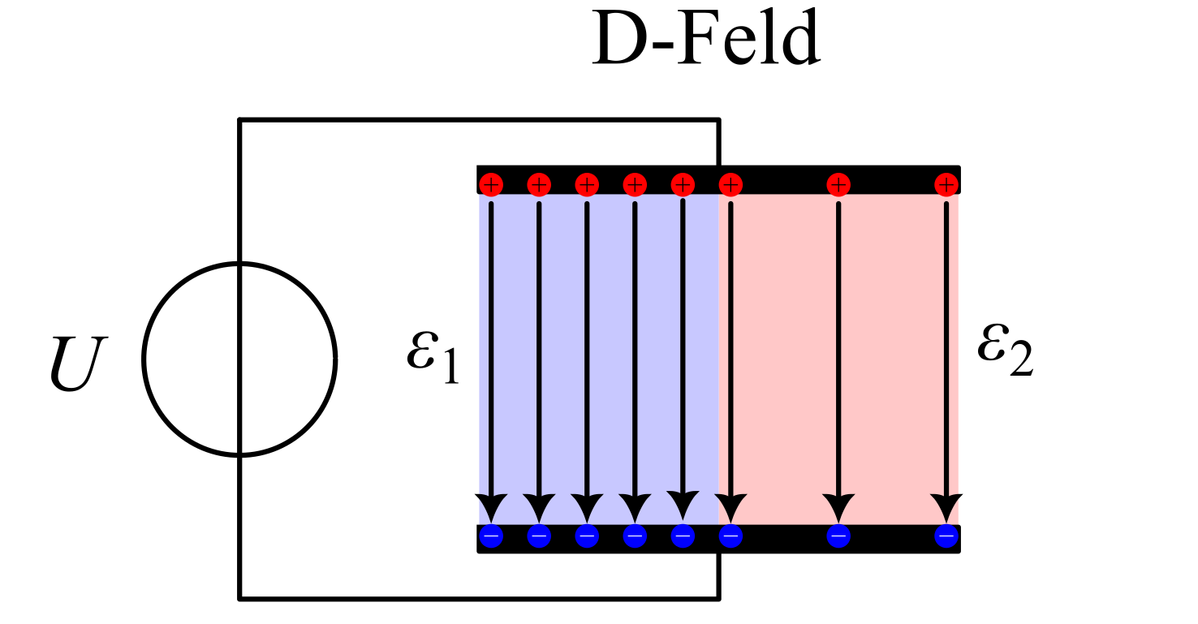
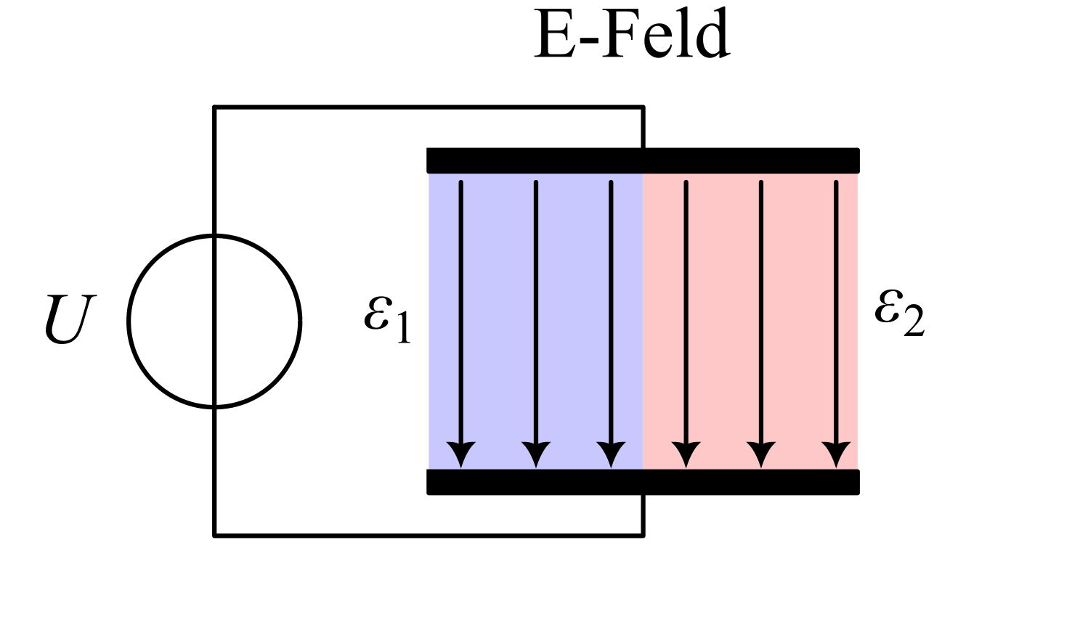
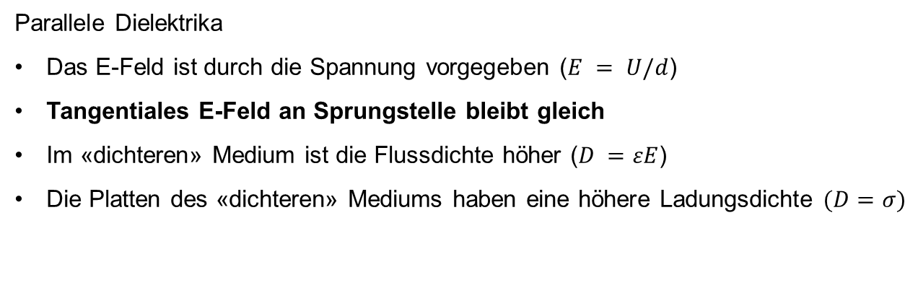
Beispiel 2 – Sprungstellen der Dielektrizitätskonstanten – Lösung 2
Parallele Dielektrika
Das E-Feld ist durch die Spannung vorgegeben ($E = U/d$)
Tangentiales E-Feld an Sprungstelle bleibt gleich
Im «dichteren» Medium ist die Flussdichte höher ($D =εE$)
Die Platten des «dichteren» Mediums haben eine höhere Ladungsdichte $(D=σ)$
Schlüsselkonzepte
Sprungstellen der Dielektrizitätskonstanten
$$ε_{1}>ε_{2}$$

Slide 13
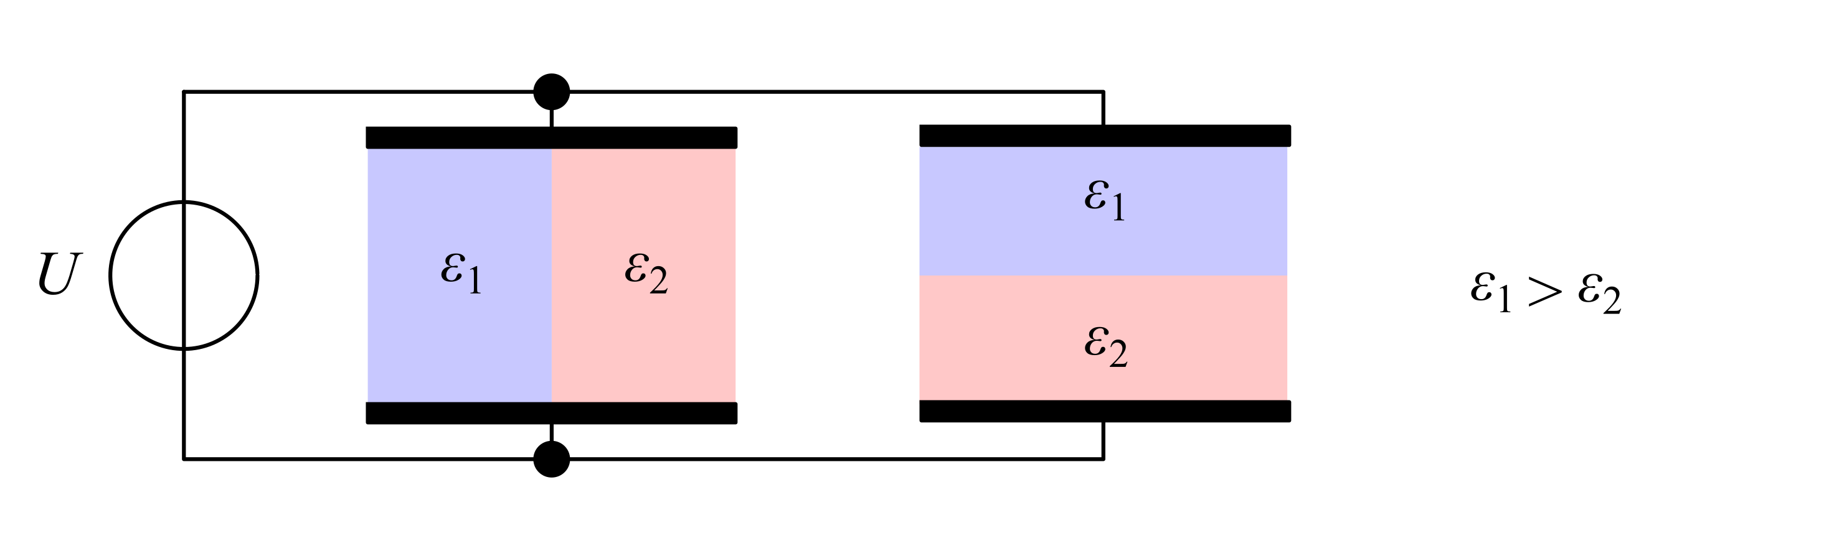
Beispiel 3 – Kapazität und Kondensatornetzwerke
Gegeben: Abstand d, Flächen A₁/A₂, Spannung U:
Berechnet:
E₁ und E₂
D₁ und D₂
C₁ und C₂
Zeichnet das Kondensatornetzwerk und berechnet die Gesamtkapazität zwischen den Platten
Schlüsselkonzepte
Die Kapazität und einfache Kondensatornetzwerke

Slide 14
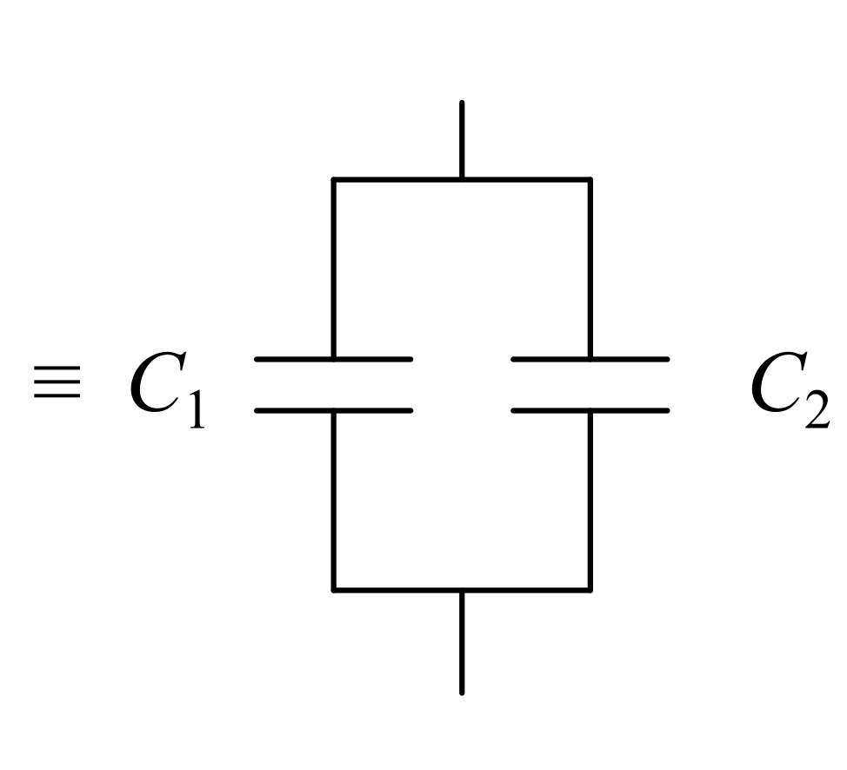
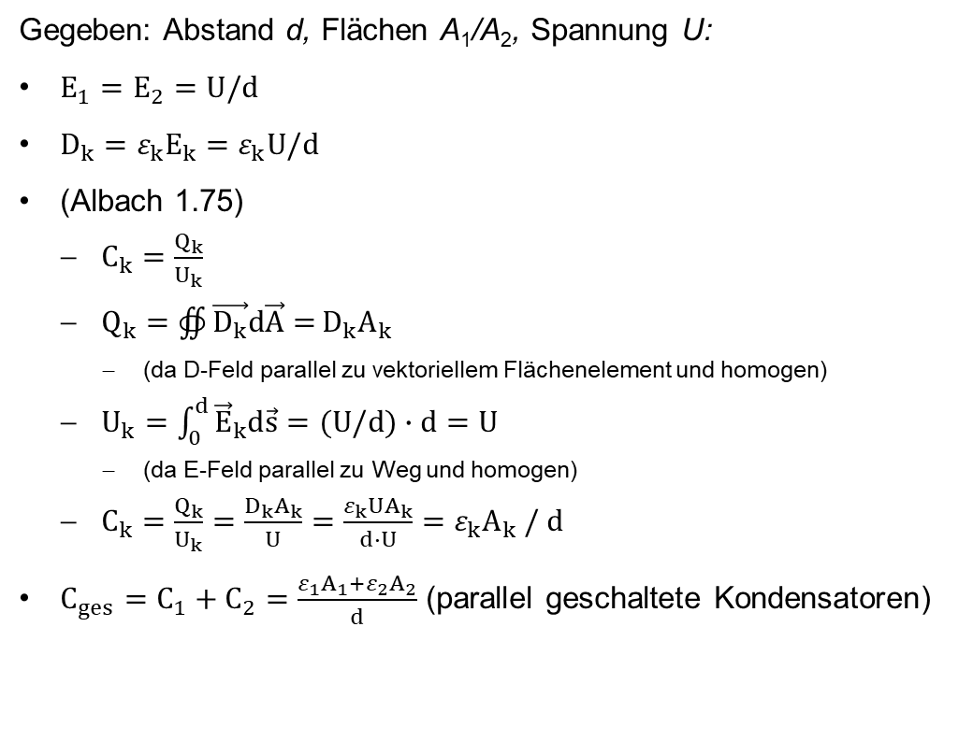
Beispiel 3 – Kapazität und Kondensatornetzwerke – Lösung
Gegeben: Abstand d, Flächen A₁/A₂, Spannung U:
$E_{1}=E_{2}=U/d$
$D_{k}={ε_{k}E}_{k}=ε_{k}U/d$
(Albach 1.75)
  $C_{k}=\frac{Q_{k}}{U_{k}}$
  $Q_{k}=$ $∯{\vec{D_{k}}d\vec{A}=}D_{k}A_{k}$
    (da D-Feld parallel zu vektoriellem Flächenelement und homogen)
  $U_{k}=\int_{0}^{d}{{\vec{E}}_{k}d\vec{s}}=(U/d)∙d=U$
    (da E-Feld parallel zu Weg und homogen)
  $C_{k}=\frac{Q_{k}}{U_{k}}=\frac{D_{k}A_{k}}{U}=\frac{ε_{k}UA_{k}}{d∙U}=ε_{k}A_{k} / d$
$C_{ges}=C_{1}+C_{2}=\frac{ε_{1}A_{1}+ε_{2}A_{2}}{d}$ (parallel geschaltete Kondensatoren)
Schlüsselkonzepte
Die Kapazität und einfache Kondensatornetzwerke

Slide 15
Beispiel 3b – Kapazität und Kondensatornetzwerke
Gegeben: C₁ und C₂,
Zeichnet das Kondensatornetzwerk und berechnet die Gesamtkapazität zwischen den Platten
Schlüsselkonzepte
Die Kapazität und einfache Kondensatornetzwerke

Slide 16
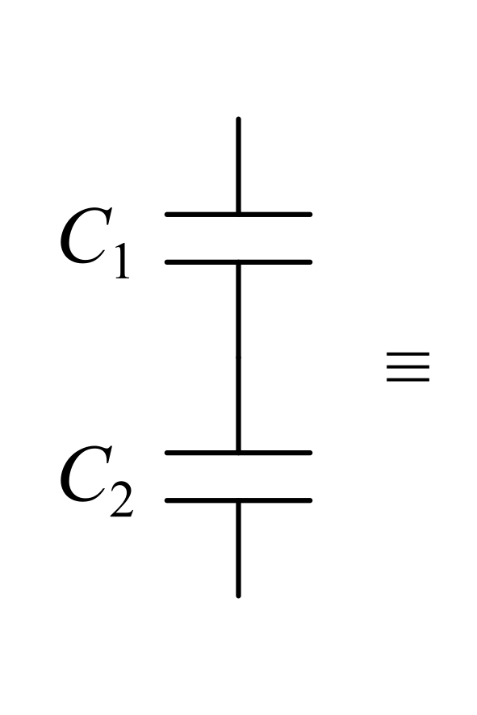

Beispiel 3b – Kapazität und Kondensatornetzwerke – Lösung
Gegeben: C₁ und C₂,
Zeichnet das Kondensatornetzwerk und berechnet die Gesamtkapazität zwischen den Platten
$C_{ges}=\frac{C_{1}C_{2}}{C_{1}+C_{2}}$ (in Serie geschaltete Kondensatoren)
Schlüsselkonzepte
Die Kapazität und einfache Kondensatornetzwerke

Slide 17

Beispiel 4 – Energieinhalt des elektrischen Feldes
Gegeben: Abstand d, Flächen A₁/A₂, Spannung U:
$E_{1}=E_{2}=U/d$
$D_{k}={ε_{k}E}_{k}=ε_{k}U/d$
Berechnet die Energiedichte und die Energie in den einzelnen Dielektrika:
Schlüsselkonzepte
Energieinhalt des elektrischen Feldes

Slide 18
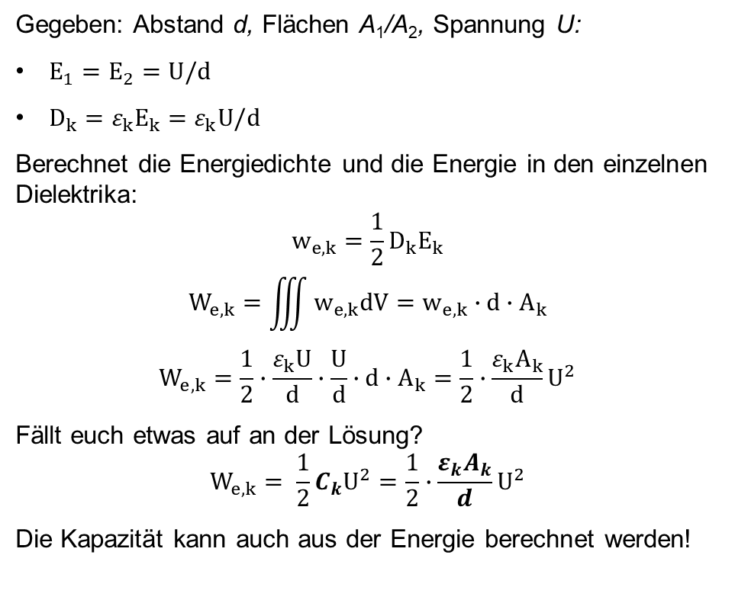
Beispiel 4 – Energieinhalt des elektrischen Feldes – Lösung
Gegeben: Abstand d, Flächen A₁/A₂, Spannung U:
$E_{1}=E_{2}=U/d$
$D_{k}={ε_{k}E}_{k}=ε_{k}U/d$
Berechnet die Energiedichte und die Energie in den einzelnen Dielektrika:
$$w_{e,k}=\frac{1}{2}D_{k}E_{k}$$
$$W_{e,k}=\iiint{w_{e,k}dV}=w_{e,k}∙d∙A_{k}$$
$$W_{e,k}=\frac{1}{2}∙\frac{ε_{k}U}{d}∙\frac{U}{d}∙d∙A_{k}=\frac{1}{2}∙\frac{ε_{k}A_{k}}{d}U^{2}$$
Fällt euch etwas auf an der Lösung?
$$W_{e,k}= \frac{1}{2}C_{k}U^{2}=\frac{1}{2}∙\frac{ε_{k}A_{k}}{d}U^{2}$$
Die Kapazität kann auch aus der Energie berechnet werden!
Schlüsselkonzepte
Energieinhalt des elektrischen Feldes

Slide 19
Übungsaufgabe Moodle

Slide 20
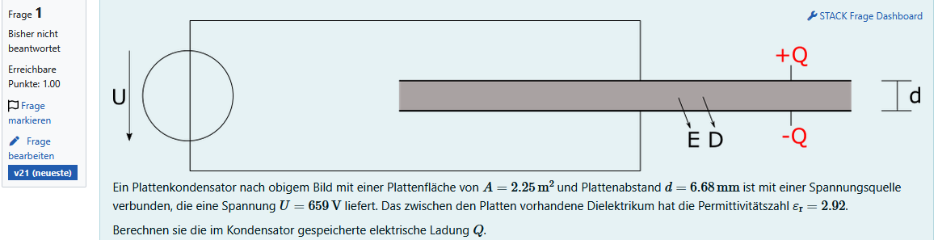
Moodle Übungsstunde Woche 3 – Frage 1

Slide 21
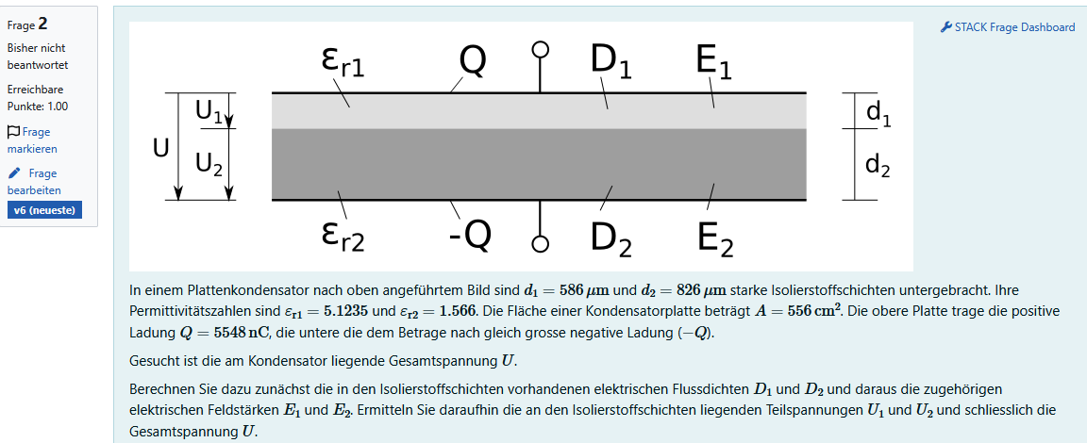
Moodle Übungsstunde Woche 3 – Frage 2

